Slide 1
第三节 连通器

Slide 2
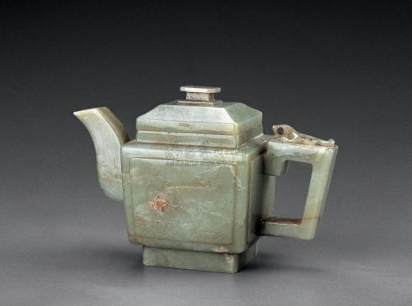
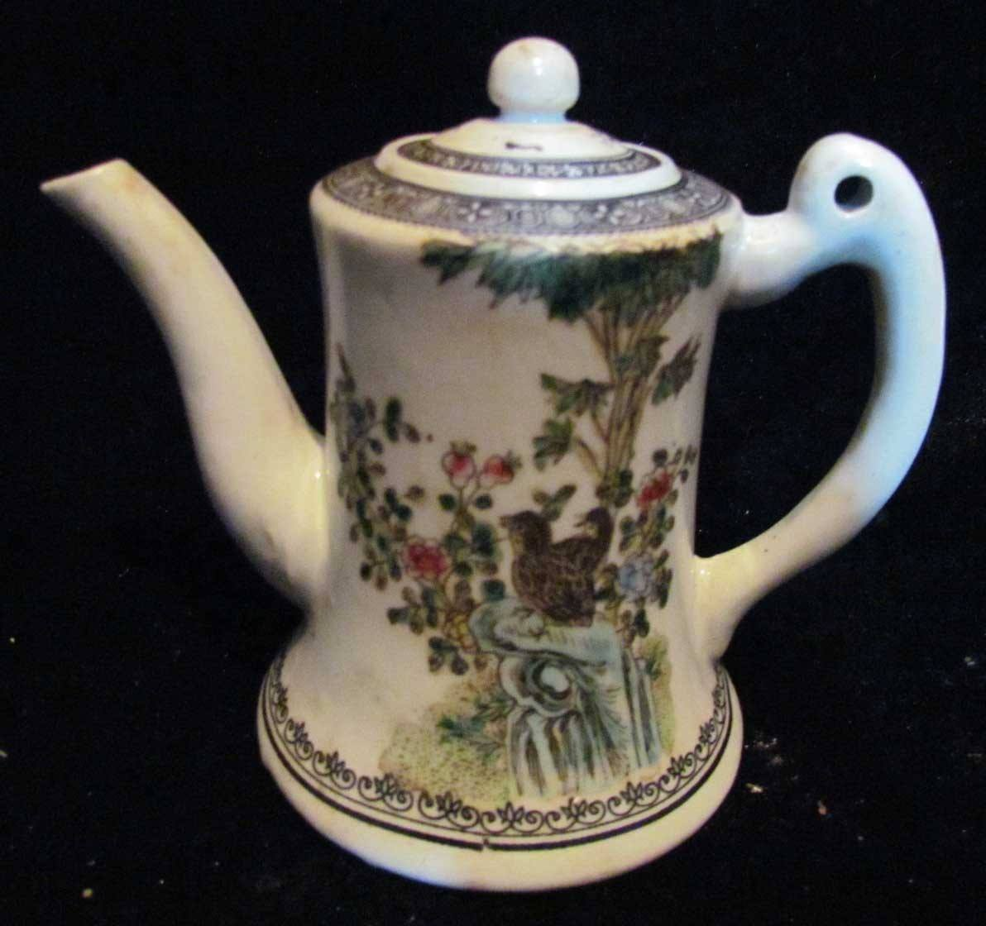
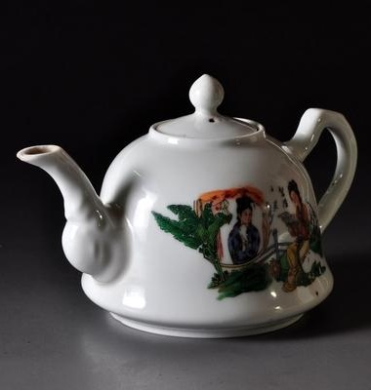
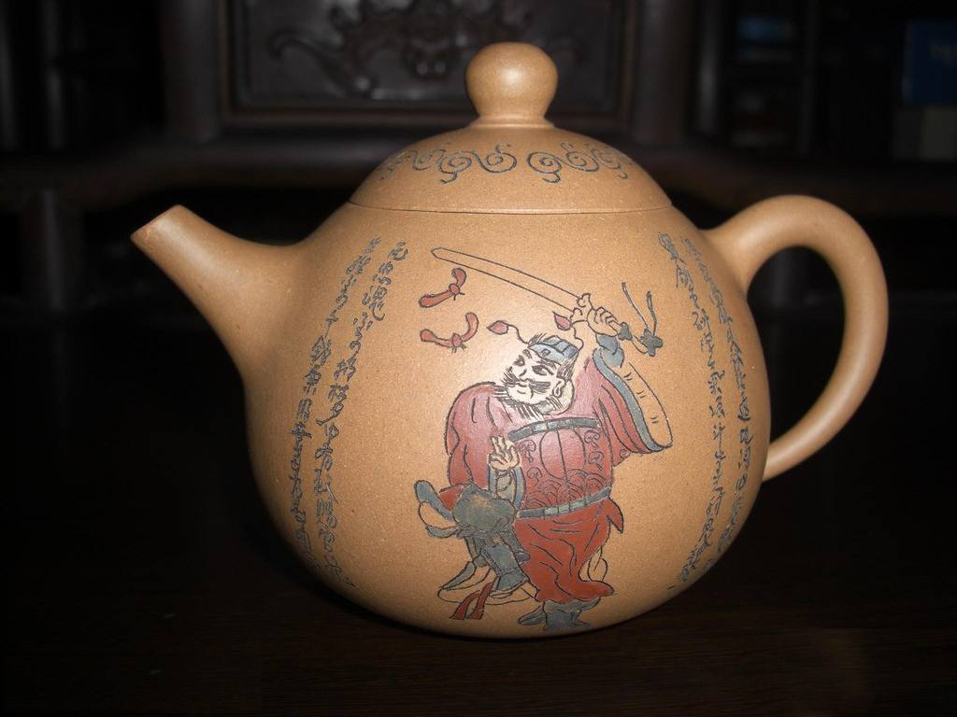
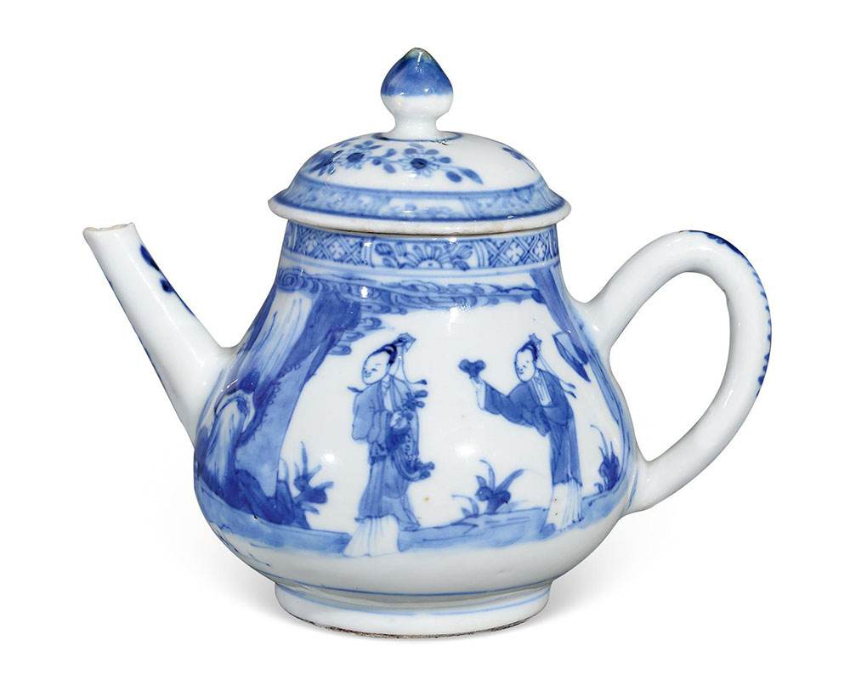
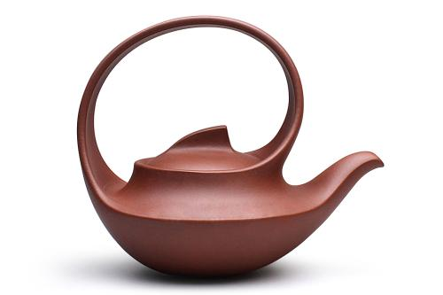
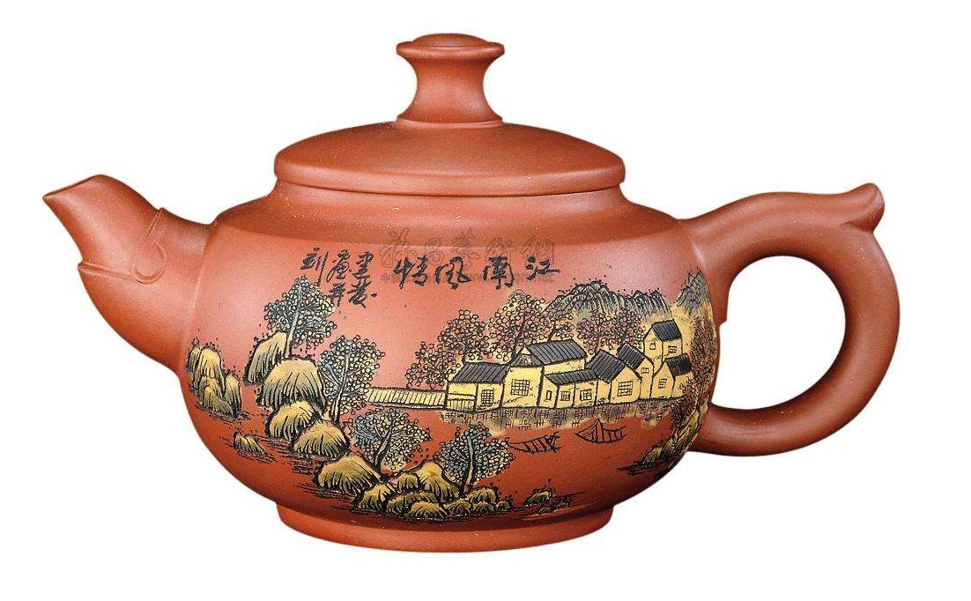
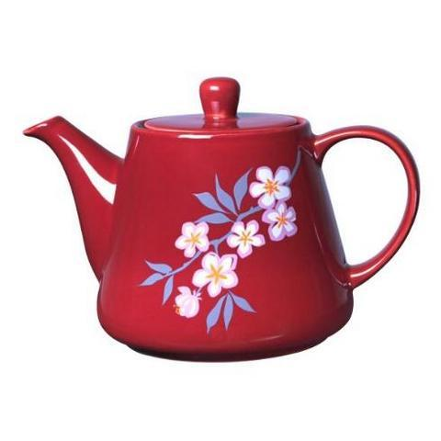
情境导入
请欣赏：精美的茶壶

Slide 3
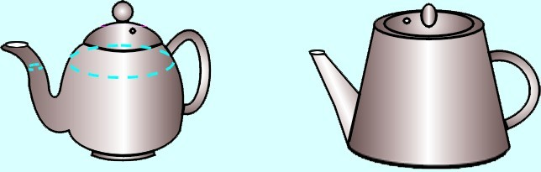
新课探究
观察与思考
观察图甲所示的茶壶，它的结构有什么特点？在壶盖上为什么要留有一个小孔？茶壶的壶嘴与壶身的高度有什么关系？图乙所示的茶壶在设计上有问题吗？
甲
乙

Slide 4
甲
乙
①茶壶的壶嘴和壶身是连为一体；
②壶嘴是开口的与外界大气是相连；
③壶身的顶部有一个小孔，壶身也可以和外界大气相连。
上端开口，底部连通

Slide 5
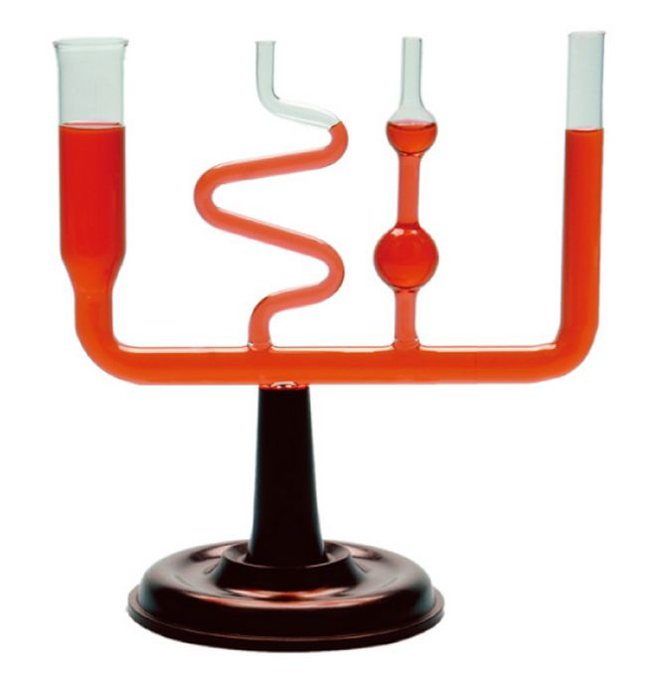
一、连通器
甲
乙
像茶壶这样的上部开口、底部连通的容器叫作连通器。

Slide 6
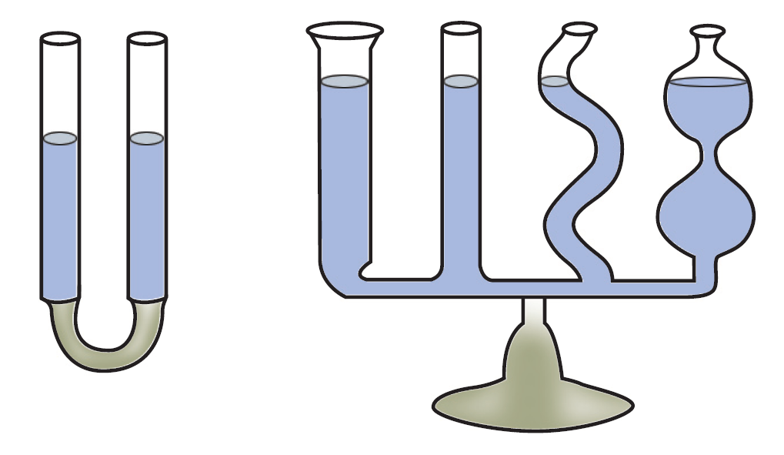
连通器里装同种液体，当液体不流动时，连通器各部分中的液面总是相平的。
点击图片播放
前提——同一种液体
条件——液体静止（不流动）
现象——液面相平

Slide 7
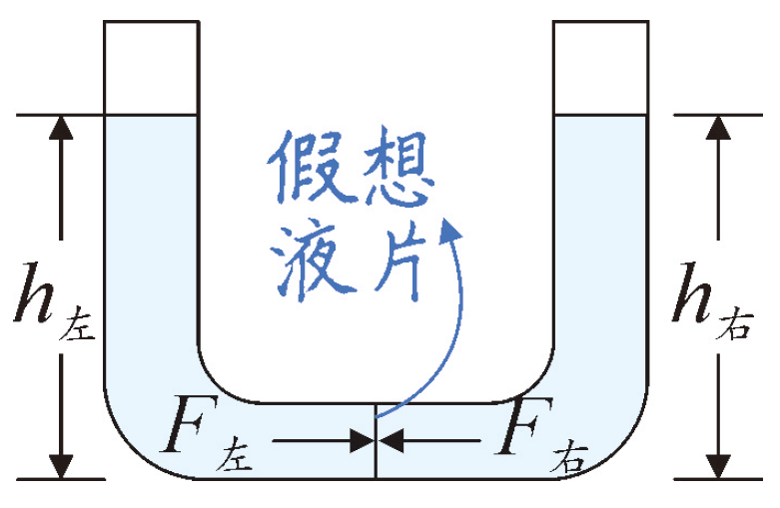
为什么连通器内静止液体的液面总是相平的呢？
液体静止时，液片也静止
平衡状态
二力平衡
F_{左}=F_{右}
F=pS
受力面积相同
液面相平
h_{左}=h_{右}
ρ_{液}gh_{左}=ρ_{液}gh_{右}
p_{左}=p_{右}

Slide 9
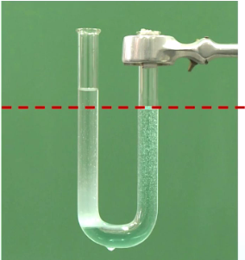
若左右两管中所装液体的密度不同时，会出现什么现象？
液片左右两侧受到的压力相同
液片左右两侧受到的压强相同
受力面积也相同
p₁ = p₂=ρ₁gh₁ =ρ₂gh₂
h₂
将会造成：密度ρ小的，h大；密度ρ大的，h小。
h₁

Slide 10
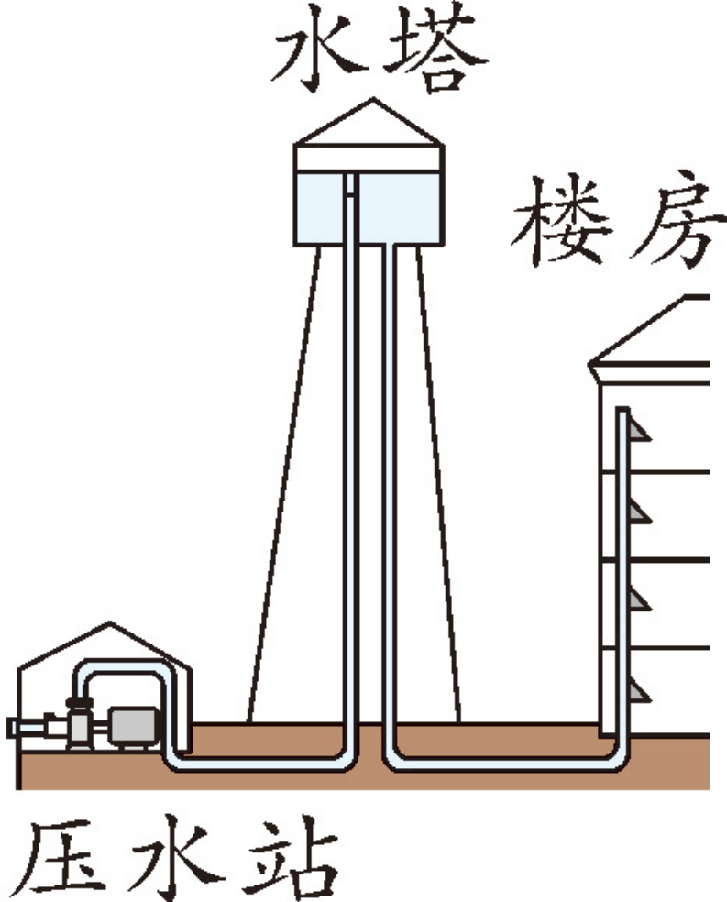
二、连通器的应用
设计水塔有什么要求？
交流讨论
水塔是如何给周围建筑供水的？
在打开水龙头的时候，形成了连通器的结构，水要上升到和水塔中的水一样高，因此可以不断地流出来。
水塔要比周围的建筑高。

Slide 11
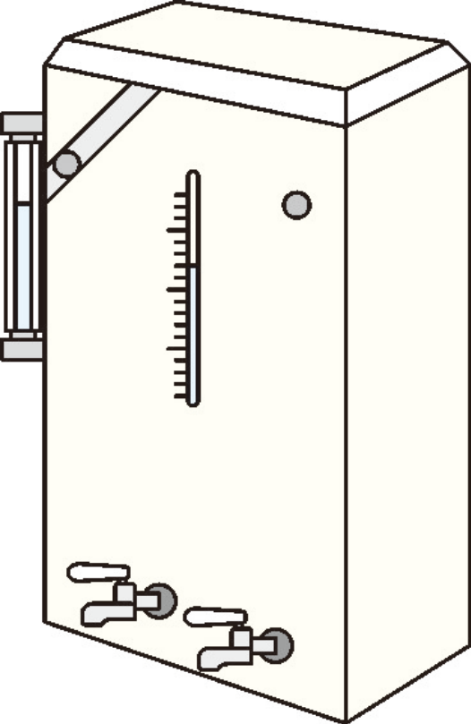
电热水器的水位计和水箱构成了连通器。
通过水位计上水面的高低指示水箱中剩余水的多少。
水位计

Slide 12
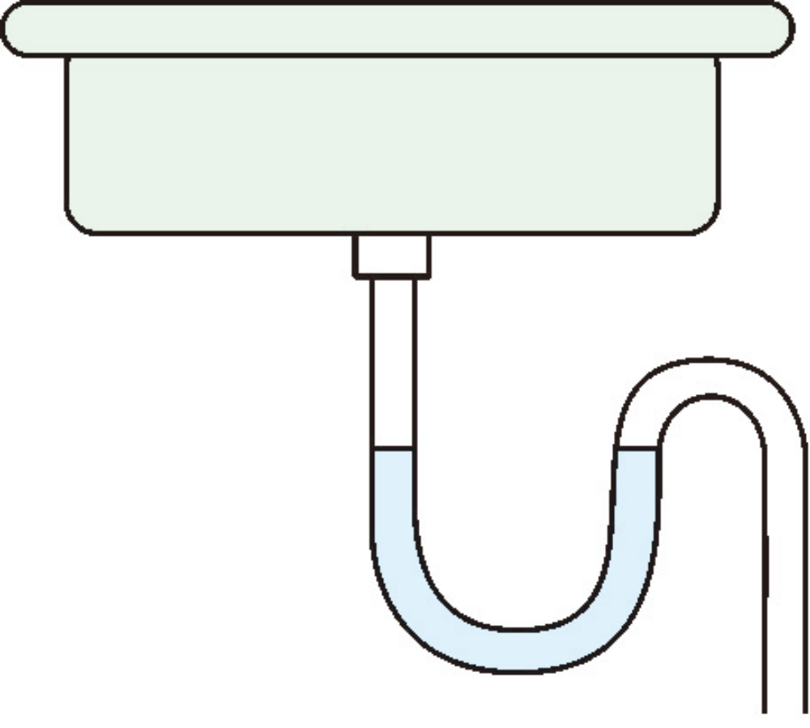
回水管属于连通器，在回水管内总有一部分水，可以阻止下水道的异味进入室内。

Slide 13
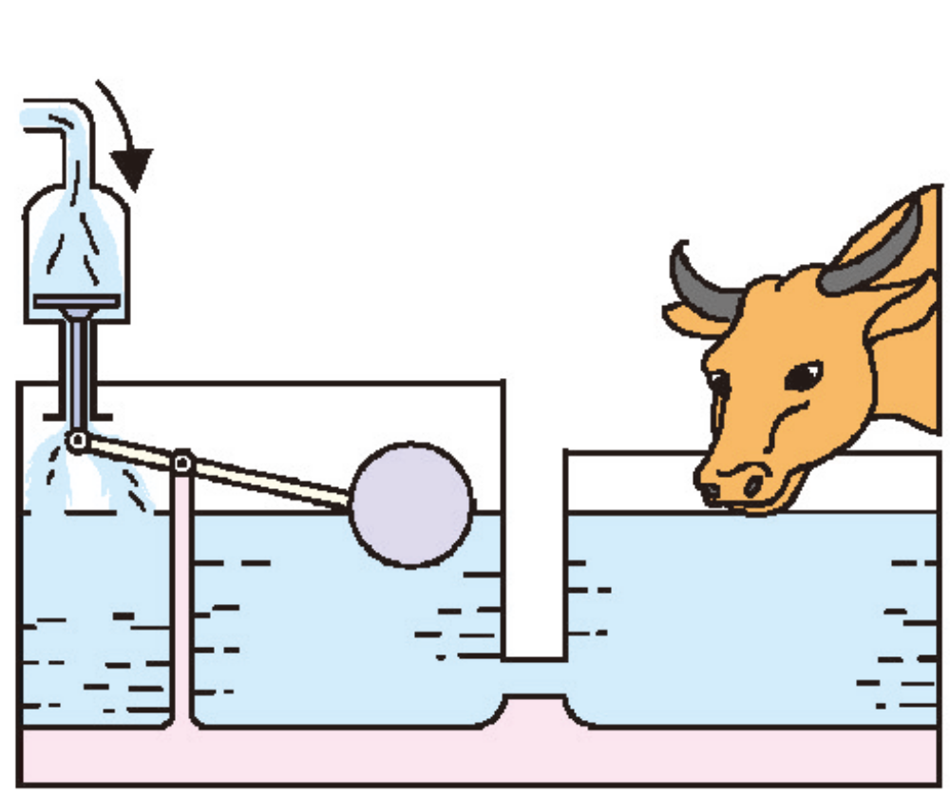
两水槽构成连通器，水位不相平时水就能流动，使右边水槽中始终有水。

Slide 14
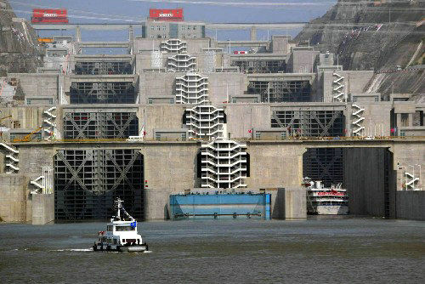
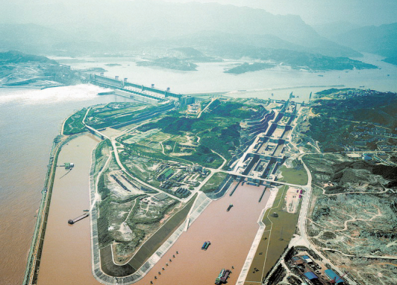
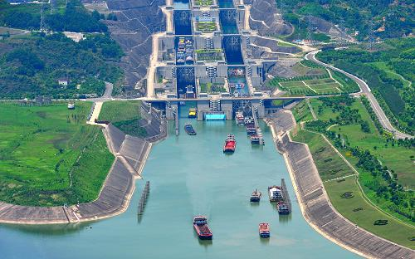
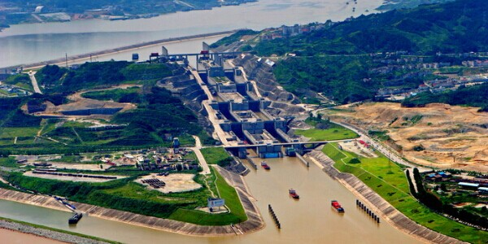
世界上最大的人造连通器——三峡船闸

Slide 15
三峡船闸原理
点击播放视频

Slide 16
课堂小结
1.什么是连通器：
结构上具有上部开口，底部连通的容器。
2.连通器的特点：
连通器里装同种液体，当液体不流动时，连通器各部分中的液面总是相平的。
3.连通器的应用：
茶壶、水位计、自来水供水系统、污水池的回水管、船闸等等。

Slide 17
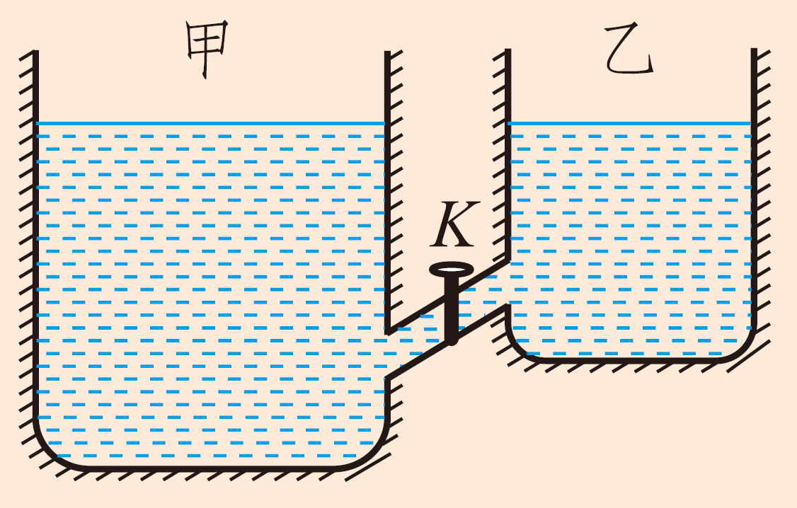
随堂练习
1.有甲、乙两个深度不同的蓄水池，它们之间用一倾斜的管子相连通，在管子中间装有阀门K。先将阀门K闭合，向两池中蓄水，使两池中水面相平，如图所示。再将阀门K打开，甲、乙两蓄水池中的水是否会流动？为什么？
答：水不会流动，因为蓄水池甲、乙上部开口、底部连通，属于连通器，在液面相平 时，水不会流动。

Slide 18
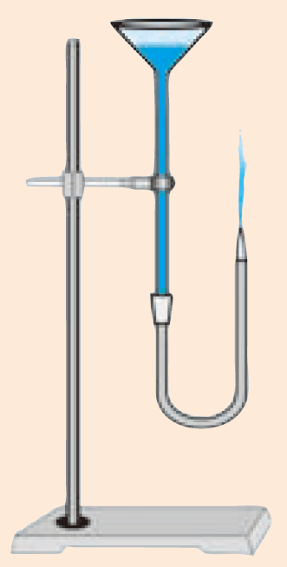
2.在一段长50cm左右的胶皮管一端，接上一个带尖嘴的小管(如用废旧圆珠笔芯，取出尖端处的小圆珠即可)，胶皮管的另一端接一个大漏斗，这样便做成了一个胶皮管的另一端接一个大漏斗，这样便做成了一个人工喷泉，如图所示。请解释产生此现象的原因。为了产生喷泉，在操作上应注意哪些问题？

Slide 19
解：为了有喷泉产生，必须使漏斗内水面高于尖嘴。为维持水面相平，水由漏斗流 向小管并从尖嘴喷出。

Slide 20
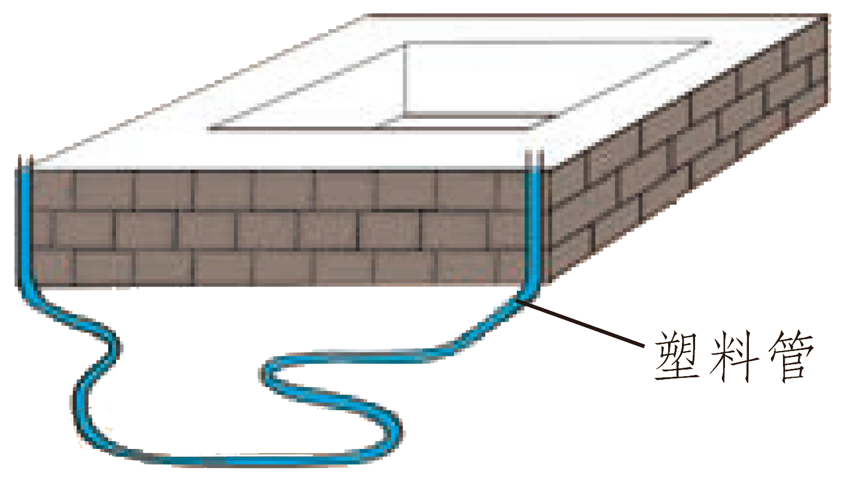
3.如图所示，建筑工人在盖平房时，为了确定露出地面的地基的四个墙角是否在同一水平面上，常用一种简单的检测方法。将一根较长的软塑料管装上水，一人拿住管的一端靠在一个墙角处，在墙上记下塑料管中水面的位置，另一人拿住管的另一端先后靠在另外三个墙角处，
并分别在
墙上记下塑料管中水

